Slide 1
Методологии Scrum

Slide 2
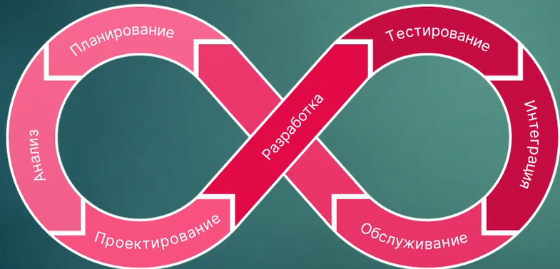
Жизненный цикл IT-продукта

Slide 3
Методология разработки – различные модели процесса разработки, каждая из которых описывает свой подход к организации процесса разработки.
Это не 1 способ, а целая система техник, принципов и процедур.
Нет универсальной методологии.
Различных методологий огромное количество.

Slide 4
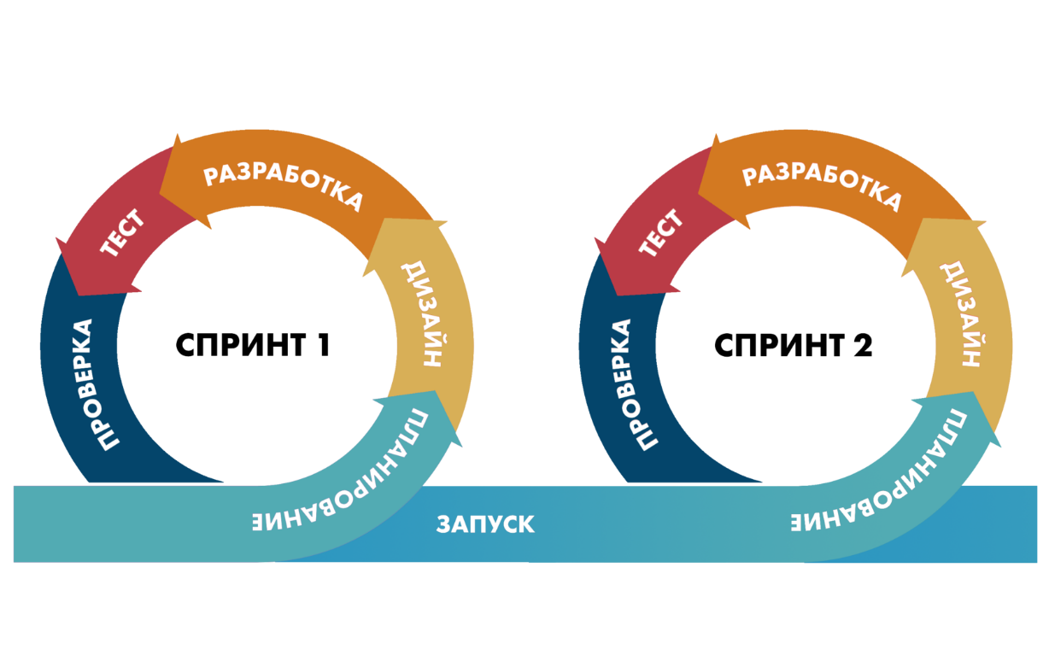
Традиционные (не гибкие)
Гибкие
Планирование
Анализ
Дизайн
Реализация
Тестирование
Развёртывание
Гибкость достигается за счет разбиения тех же шагов на итерации.

Slide 5

Традиционные методологии

Slide 6
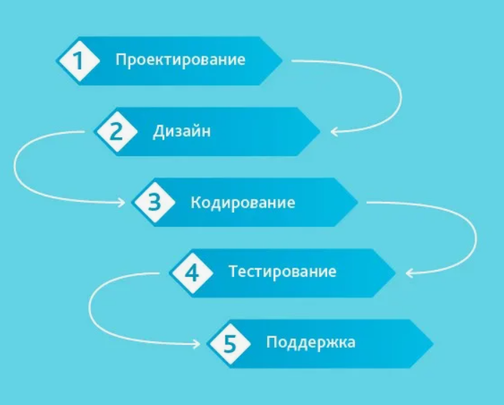
Каскадная модель (waterfall)
Традиционная методология
Последовательное выполнение задач и этапов.
Каждый этап начинается только тогда, когда закончится предыдущий.
Как правило, определены четкие сроки, определена стоимость, определены требования и способы их выполнения.
Сделать шаг назад возможности нет.

Slide 7
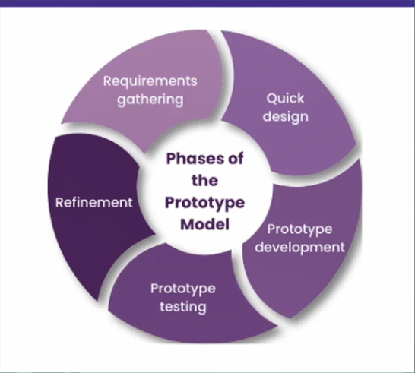
Прототипирование (Prototype Model)
Традиционная методология
Речь не о готовом продукте, а о создании его прототипа.
Требования собираются на основной функционал.
Быстрое проектирование. Быстрая разработка прототипа.
Усовершенствование до тех пор, пока не получится готовый продукт.
Хорошо для решения конкретных задач.

Slide 8
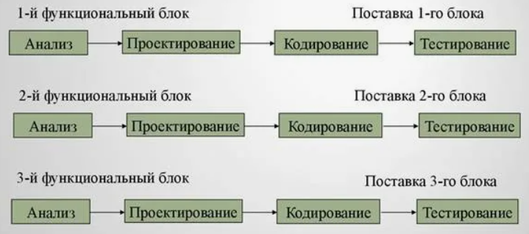
Мульти-водопад (Incremental Model)
Модель разработки по частям.
Когда «водопад» и его много.
Традиционная методология
На каждой итерации добавляется новый функционал. И требования пишутся конкретно для него. Далее работа по требованиям как по «водопаду».
Хорошо использовать, если в продукте есть несколько больших функциональностей.
Хорошо для решения конкретных задач.

Slide 9
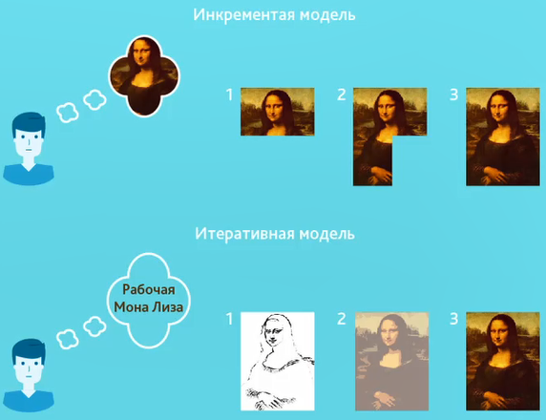
Итеративная (Iterative Model)
Разрабатываемая часть функционала становится базой для дальнейшей разработки и проработки требований.
Процесс повторяется.
Традиционная методология
Версия может быть с багами, но главное, чтобы она работала.
Требования полные, но не точные. Каждый раз обновляются.
Четкое представление конечного результата.

Slide 10
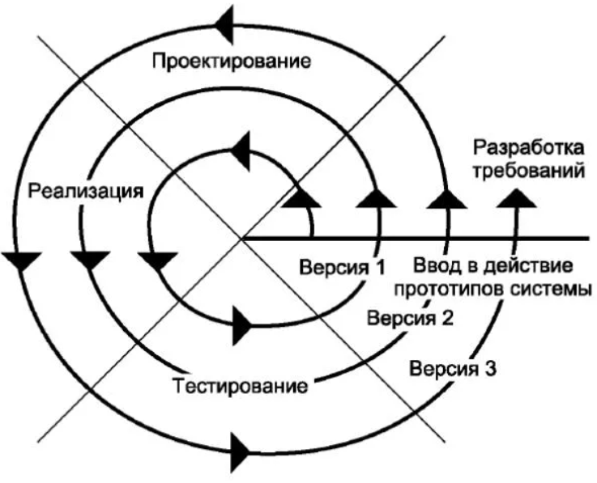
Спиральная (Spiral Model)
Традиционная методология
Добавляется этап анализа рисков.
Планирование
Анализ рисков
Разработка
Оценка результата и переход к новому витку
Хорошо использовать, когда есть какие-то критически важные бизнес-задачи, которые несут высокие репутационные риски.

Slide 11
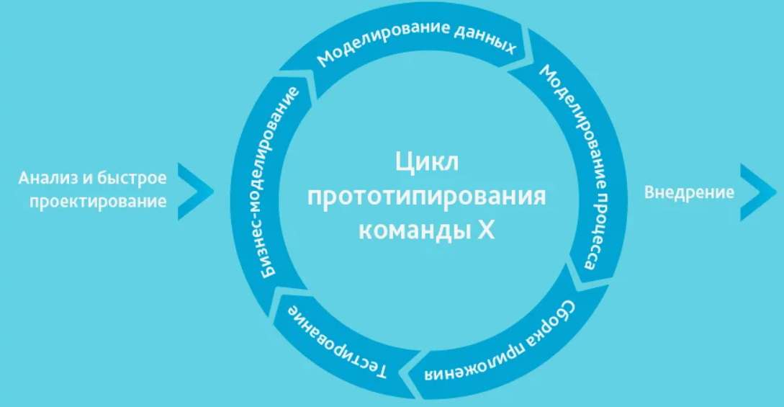
Быстрая разработка приложений (RAD Model)
Высокая скорость, низкая стоимость, высокое качество.
Традиционная методология
Должна быть высококвалифицированная команда.
Использование готовых решений, готовых библиотек, возможно готовый код.
Если проект простой – ок.
На мой взгляд почти нереализуемо

Slide 12
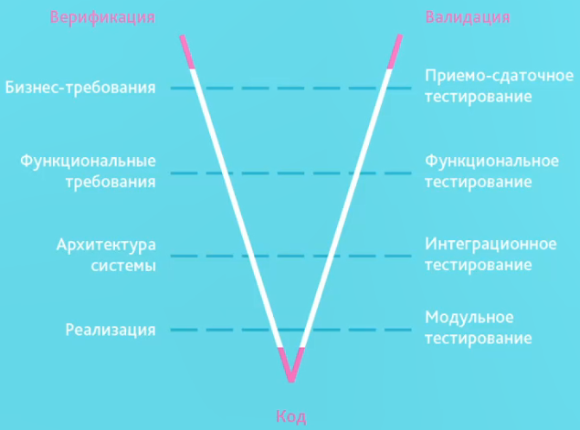
Разработка через тестирование (V-Model)
Идея validation and verification
Доказательство соответствия с требованиями и правилами.
Традиционная методология
Транспорт, медицина, банк
Тестирование на каждом этапе.
Нужны высококвалифицированные тестировщики.
Для малых и средних проектов.
Ошибки очень дорого стоят.

Slide 13
Выводы
Традиционные методологии об одном и том же. Шаги идут одни за другим. Ошибка стоит дорого, так как приходится начинать заново. Дорогое удовольствие нанимать при этом высококвалифицированных работников. Хорошо при четких требованиях, сроках, принципах разработки всех задач, стабильной команде. Они не умеют адаптироваться к изменяющимся реалиям. Актуальны сейчас до сих пор.

Slide 14
Гибкие методологии

Slide 15
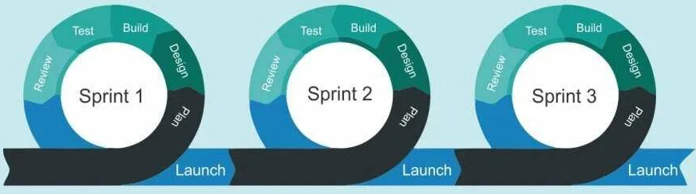
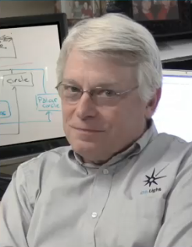
Agile
«Когда вы поймете, что традиционной методологии вы не можете придерживаться и обратите внимание на agile, вы разочаруетесь, узнав, что там нет ответов на то, что вам делать».
Философия и система ценностей, которой придерживается команда.
Нет правил. Нужно именно понимать саму философию.
Придумал ее дядя Боб (Роберт Мартин)
Говоря о гибких методологиях, почти всегда подразумевают Agile.

Slide 16
Наивысшим приоритетом для нас является удовлетворение потребностей заказчика, благодаря регулярной и ранней поставке ценного программного обеспечения.
Изменение требований приветствуется, даже на поздних стадиях разработки. Аgile-процессы позволяют использовать изменения для обеспечения заказчику конкурентного преимущества.
Работающий продукт следует выпускать как можно чаще, с периодичностью от пары недель до пары месяцев.
На протяжении всего проекта разработчики и представители бизнеса должны ежедневно работать вместе.
Над проектом должны работать мотивированные профессионалы. Чтобы работа была сделана, создайте условия, обеспечьте полдержку и полностью доверьтесь им.
Непосредственное общение является наиболее практичным и эффективным способом обмена информацией как с самой командой, так и внутри команды.
Работающий продукт — основной показатель прогресса.
Инвесторы, разработчики и пользователи должны иметь возможность поддерживать постоянный ритм бесконечно. Agile помогает наладить такой устойчивый процесс разработки.
Постоянное внимание к техническому совершенству и качеству проектирования повышает гибкость проекта.
Простота — искусство минимизации лишней работы — крайне необходима. Самые лучшие требования, архитектурные и технические решения рождаются у самоорганизующихся команд.
Команда должна систематически анализировать возможные способы улучшения эффективности и соответственно корректировать стиль своей работы.

Slide 17
Основные манифесты (ценности)
Люди и взаимодействия важнее процессов и инструментов
Готовность к изменениям важнее следования первоначальному плану.
Работающий продукт важнее исчерпывающей документации.
Вывод:
Не отрицая важность того, что справа, мы больше ценим то, что слева.
Сотрудничество с заказчиком важнее согласования условий контракта.

Slide 18
+ и –
Гибкость к изменениям
Нет четкого плана и структуры
Сниженные риски провала
Потребность в тесном общении
Устойчивость к рискам провала
Сложность кого-то заменить
Вовлеченность команды
Большой фокус на мелочах
Высокая скорость реакции на проблемы
Сложность с внедрением методологии
Минимум рутины
Не правила, а просто ценности

Slide 19
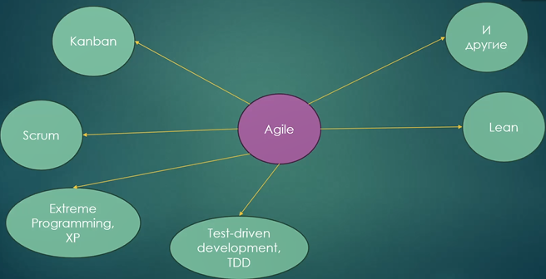
Совокупность методологий
*lean – бережливое производство

Slide 20
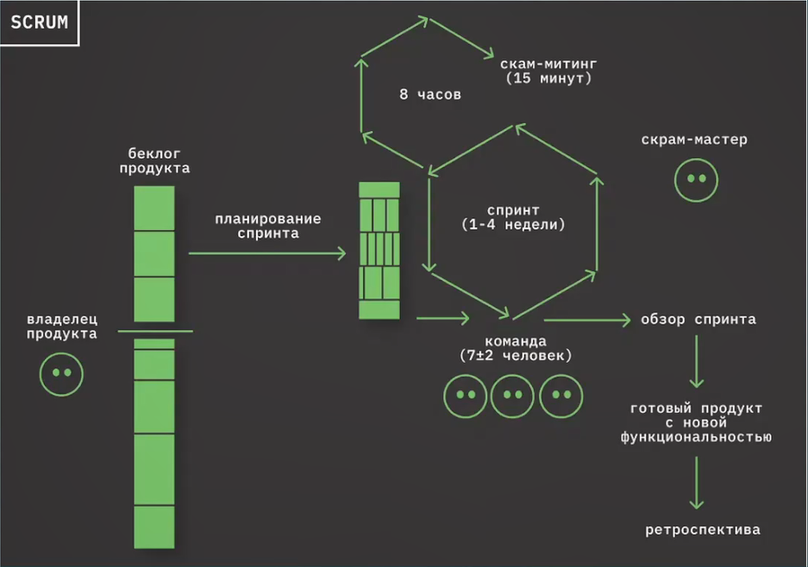
Scrum
Backlog продукта – документ, в котором зафиксированы фичи или баги
Гибкая методология
Backlog спринта – временной отрезок в 1 или 4 недели, за которую выполняется backlog
Инкремент продукта – результат backlog спринта
Грумминг – прочесывание backlog заказчиком
Планирование спринта

Slide 21
Scrum
Ежедневные standup митинги
Что я сделал вчера?
Что буду делать сегодня?
Какие есть проблемы?
Гибкая методология
Демо – демонстрация инкремента продукта
Ретроспектива – как рефлексия о том, что было плохо.
Scrum master
Команда (правило двух пицц)

Slide 22
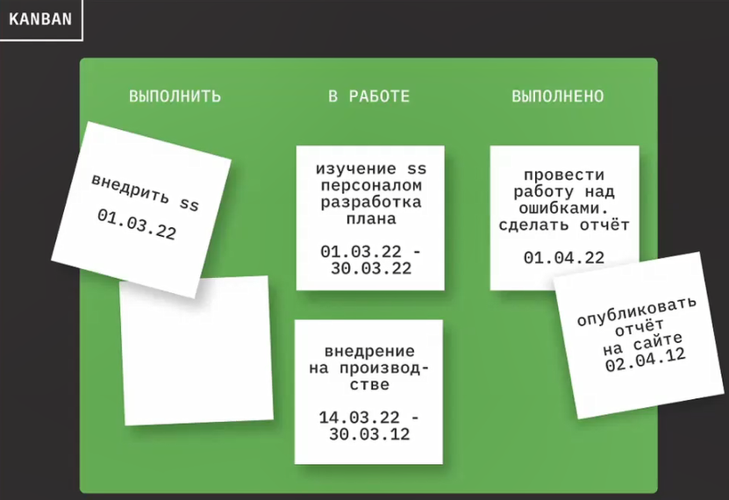
Kanban
Гибкая методология
Визуализация
Стандартизация
Определение зависимостей
Ограничение объемов незавершенной работы
Поощрение совместной работы
Для небольшой команды

Slide 23
Выводы
Выбор методологии – очень важное и ответственное решение. Оно принимается в самом начале проекта. Вам не придется решать, а встраиваться в готовый процесс, придуманный другими людьми. Главное, что вы должны понимать все + и – текущей методологии. В этом обязательно нужно разбираться менеджерам, продуктовнерам, в чуть меньшей степени остальным. Эта зона ответственности (выбора) не ваша как разработчиков, но страдать, если что, будете именно вы.

